Slide 1
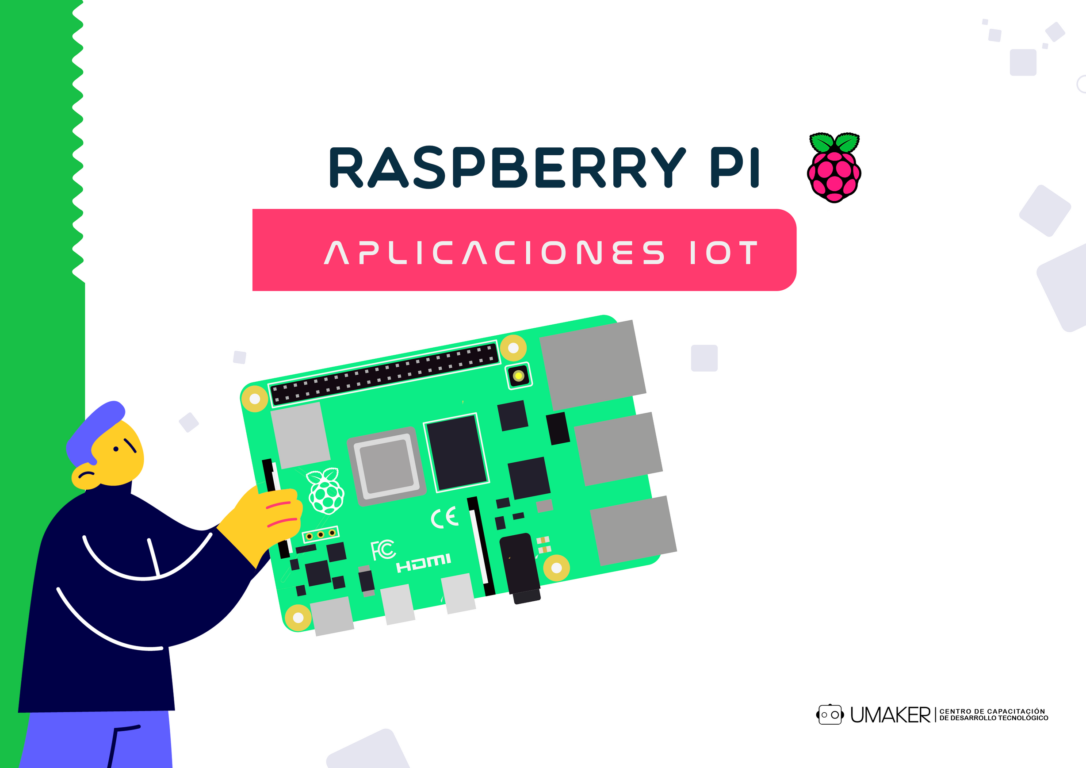



Slide 2

Clase 13
CONTENIDOS:
Introducción a la extracción de características.
Detección de bordes y esquinas.
Técnica de extracción eigenfaces y fisherfaces.
Haarcascade para detección de rostros.
Laboratorio: Implementacion de conceptos.

Slide 3
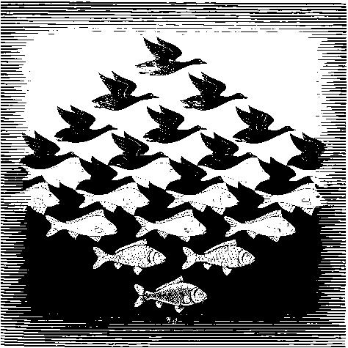
Clase 13
Introducción a la extracción de características

Slide 4
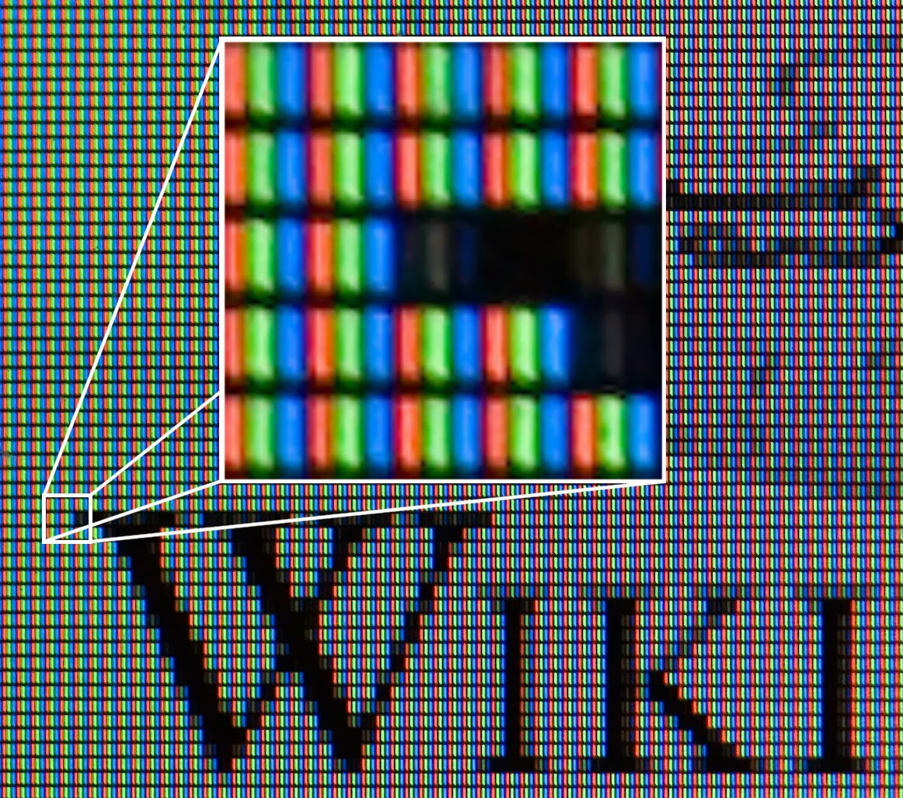
Clase 13
Introducción a la extracción de características

Slide 5
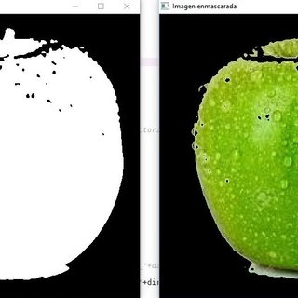
Clase 13
Introducción a la extracción de características

Slide 6
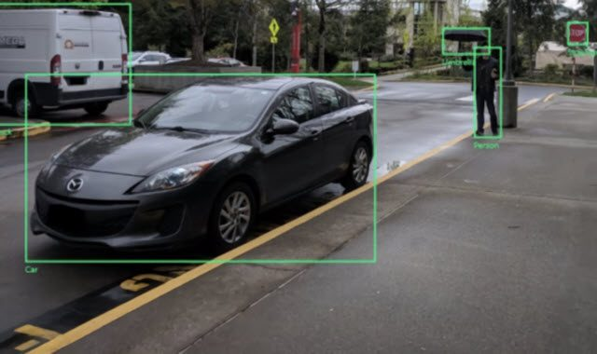
Clase 13
Introducción a la extracción de características

Slide 7
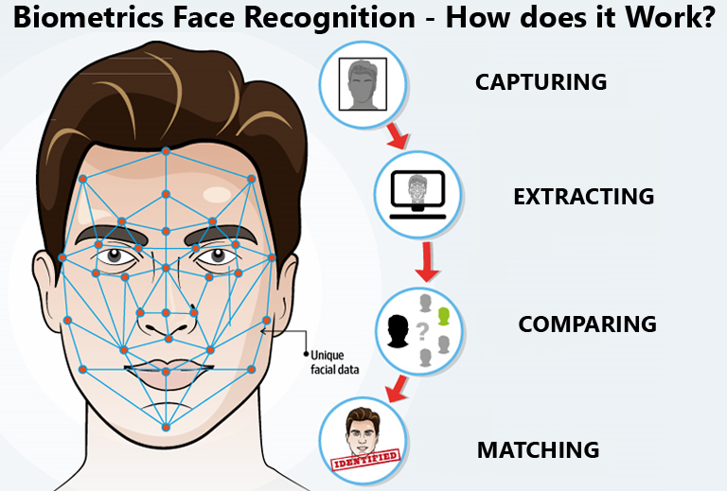
Clase 13
Introducción a la extracción de características

Slide 8
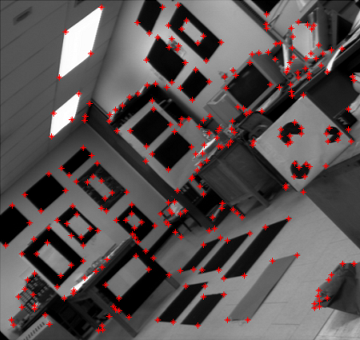
Clase 13
Detección de bordes y esquinas

Slide 9
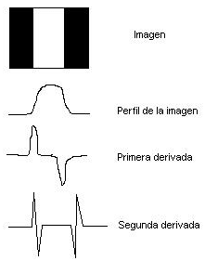
Clase 13
Detección de bordes utilizando derivadas

Slide 10
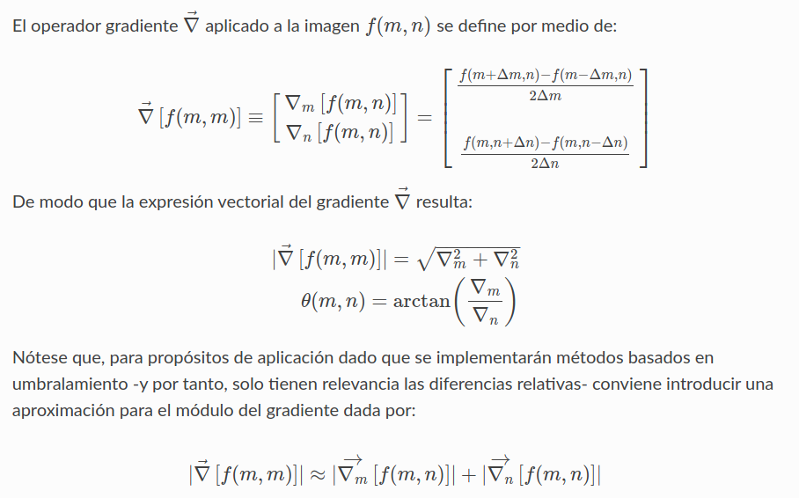
Clase 13
Gradiente de una imagen

Slide 11
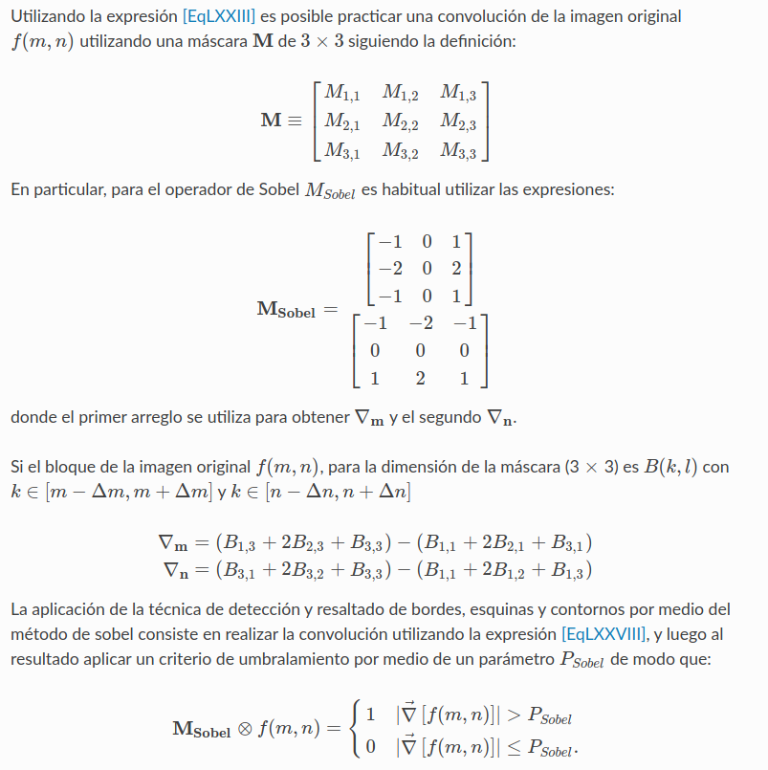
Clase 13
Detección de bordes: El operador de Sobel

Slide 12
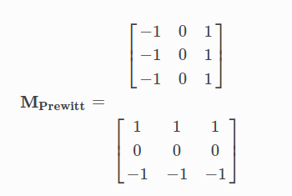
Clase 13
Detección de bordes: El operador de Prewitt

Slide 13
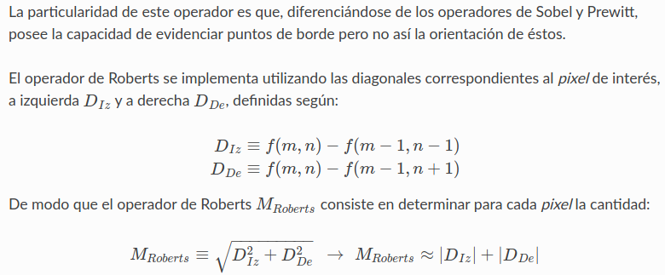
Clase 13
Detección de bordes: El operador de Roberts

Slide 14
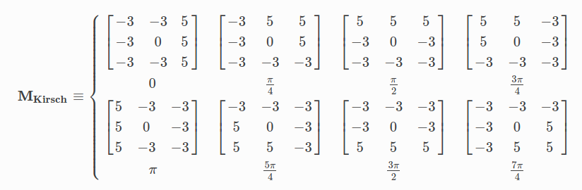
Clase 13
Detección de bordes: Operador de Kirsch

Slide 15
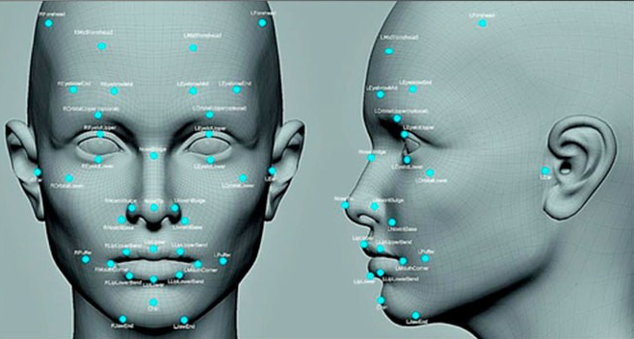
Clase 13
Técnica de extracción eigenfaces y fisherfaces

Slide 16
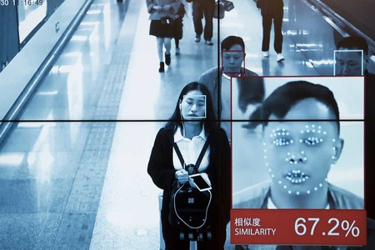
Clase 13
Métodos de Reconocimiento Facial
Métodos Holísticos

Slide 17
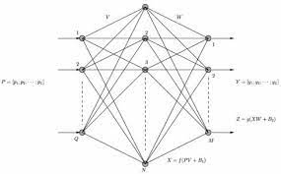
Clase 13
Métodos de Reconocimiento Facial
Análisis de Componentes Principales

Slide 18
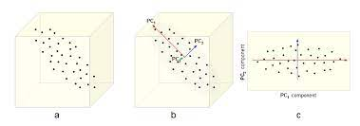
Clase 13
Métodos de Reconocimiento Facial
Análisis de componentes Independientes

Slide 19
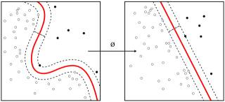
Clase 13
Métodos de Reconocimiento Facial
Análisis Lineal Discriminante

Slide 20
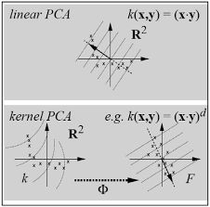
Clase 13
Métodos de Reconocimiento Facial
Métodos basados en Kernels

Slide 21
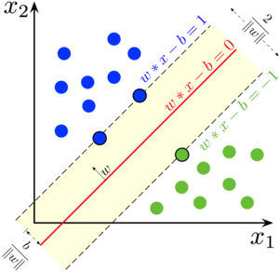
Clase 13
Métodos de Reconocimiento Facial
Support Vector Machine: SVM

Slide 22
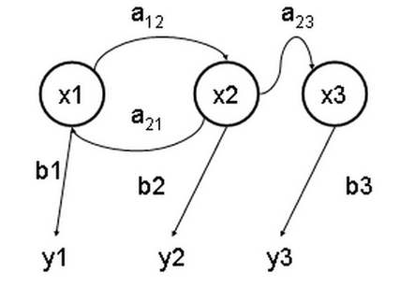
Clase 13
Métodos de Reconocimiento Facial
Modelo oculto de Markov

Slide 23
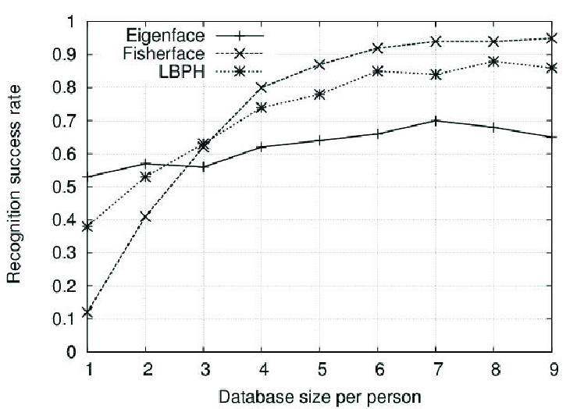
Clase 13
Técnicas de Reconocimiento Facial
Eigenfaces
Fisherfaces

Slide 24
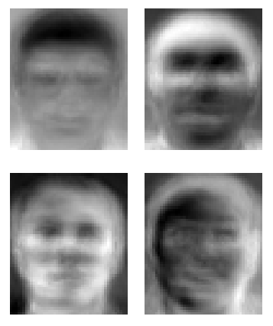
Clase 13
Eigenfaces

Slide 25
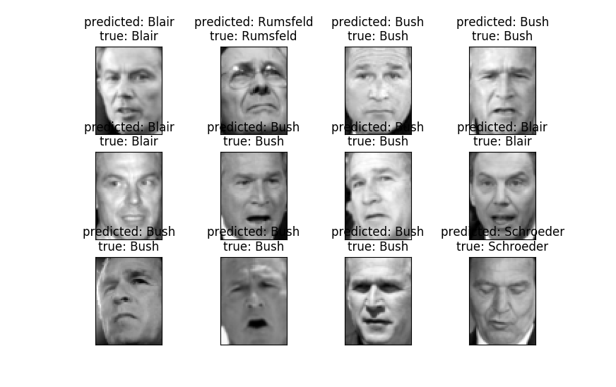
Clase 13
Eigenfaces

Slide 26
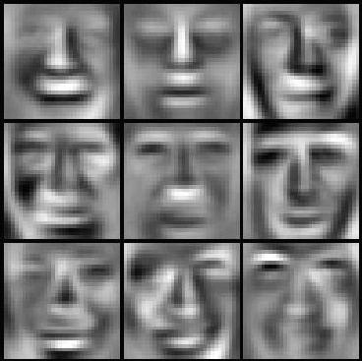
Clase 13
Eigenfaces

Slide 27
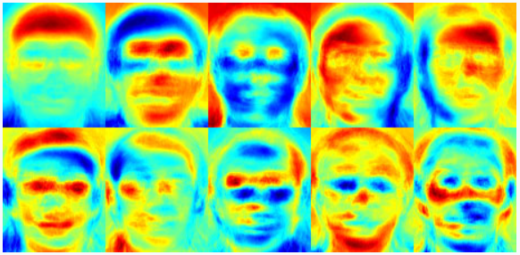
Clase 13
Fisherfaces

Slide 28
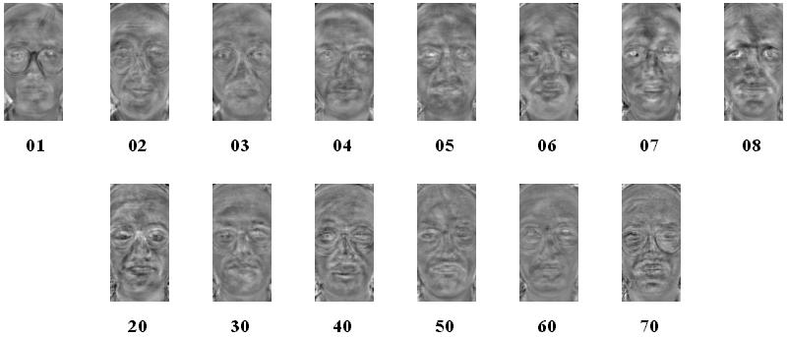
Clase 13
Fisherfaces

Slide 29
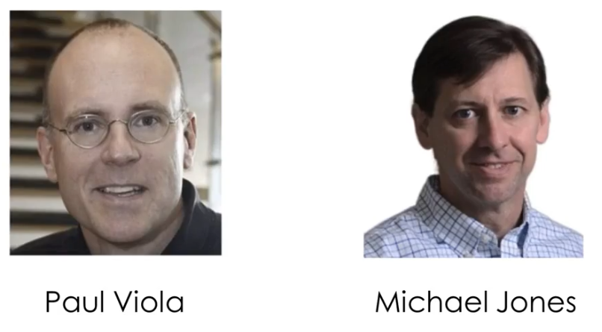
Clase 13
Haarcascade para detección de rostros

Slide 30
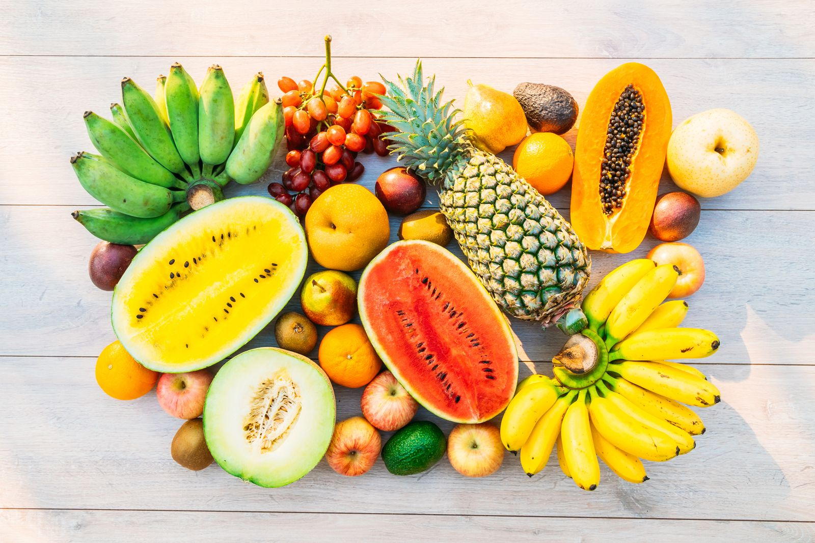
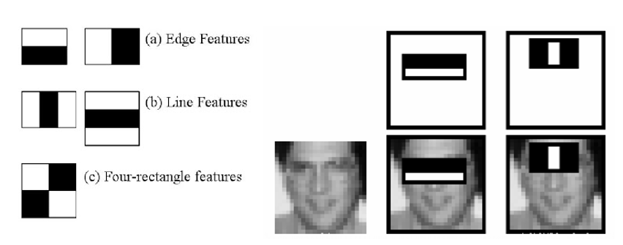
Haarcascade para detección de rostros
Clase 13
20
5
15
10
-5
15

Slide 31
Clase 13
Haarcascade para detección de rostros

Slide 32
Clase 13
Laboratorio: Implementación de conceptos

Slide 33
Clase 13
Referencias
PROCESAMIENTO DE IMÁGENES PARA LA IDENTIFICACIÓN DE PERSONAS COMO SISTEMA DE SEGURIDAD EN ZONAS DOMICILIARIAS
I. Granja
D. Moreno
F. Cabrera
P. Valle

Slide 34

OpenCV

Slide 35
Instalar OpenCV
Instalación:
    pip install opencv-python
    ó
    python3 -m pip install opencv-python

Slide 36
Laboratorio: Sistema de detección de objetos basados en espacio de color HSV
Codificar !

